Slide 1

Derwent Innovation®
用户快速上手指南 2018年版
联系我们
科睿唯安 | 中国
地址: 北京市海淀区科学院南路2号融科资讯中心C座北楼610
产品客服电话：4008822031
产品客服Email： ts.support.china@clarivate.com

Slide 2
目录
Derwent Innovation 检索概述
    快速检索
    数据源的选择
    表单检索
    公开号检索
    专家检索
      智能检索Smart Search
查看检索结果
专利状态预测Predictive data
检索运算符
系统设置
下载与存储
预警与监测
自定义检索字段
分析工具
专利地图
检索技巧与应用示例1 针对权利人的检索
检索技巧与应用示例2 一次检索多国专利
检索技巧与应用示例3 有关专利引用的检索

Slide 3
Derwent Innovation
检索概述

Slide 4
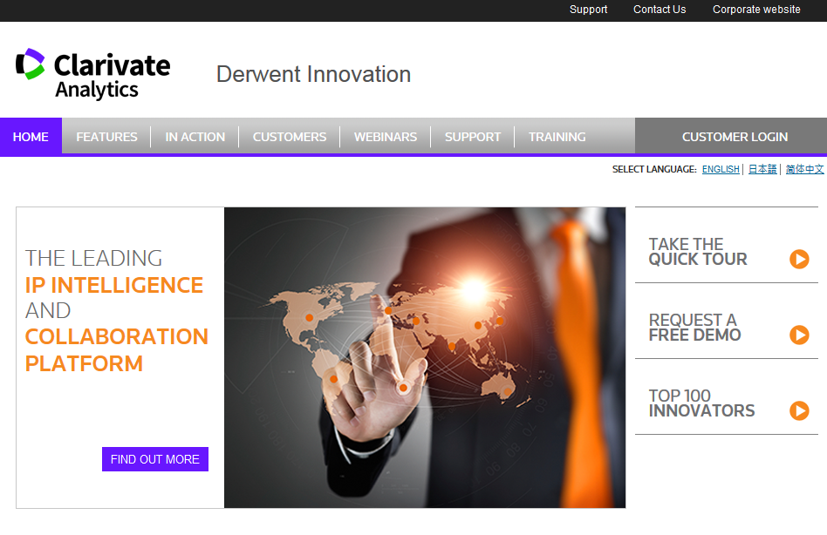
点击这里可以登录
每个DI账号同一时间仅限一人在线使用
如果之前使用忘记退出，再次登录会使得前一次的登录自动退出

Slide 5
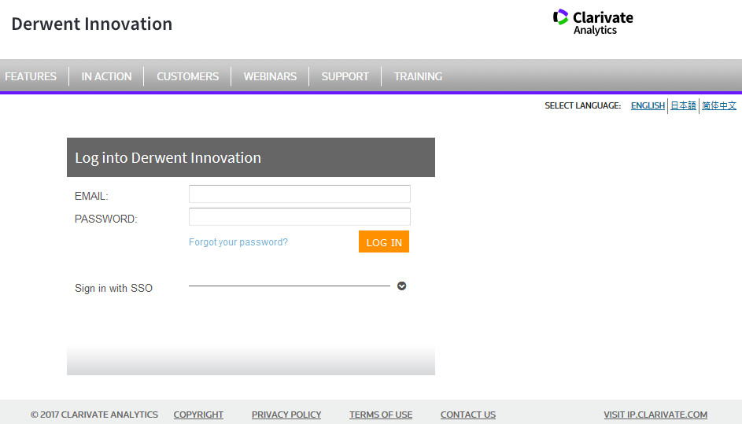
https://www.derwentinnovation.com/login-en/
请输入您的邮箱作为用户名
并输入您的密码
重要提醒
用户名和密码输入无误的情况下，点击LOG IN按钮会弹出新窗口，请务必将您的浏览器设置为允许DI弹出新窗口，否则无法进入DI界面
支持IE11及以上版本和火狐、Google Chrome

Slide 6
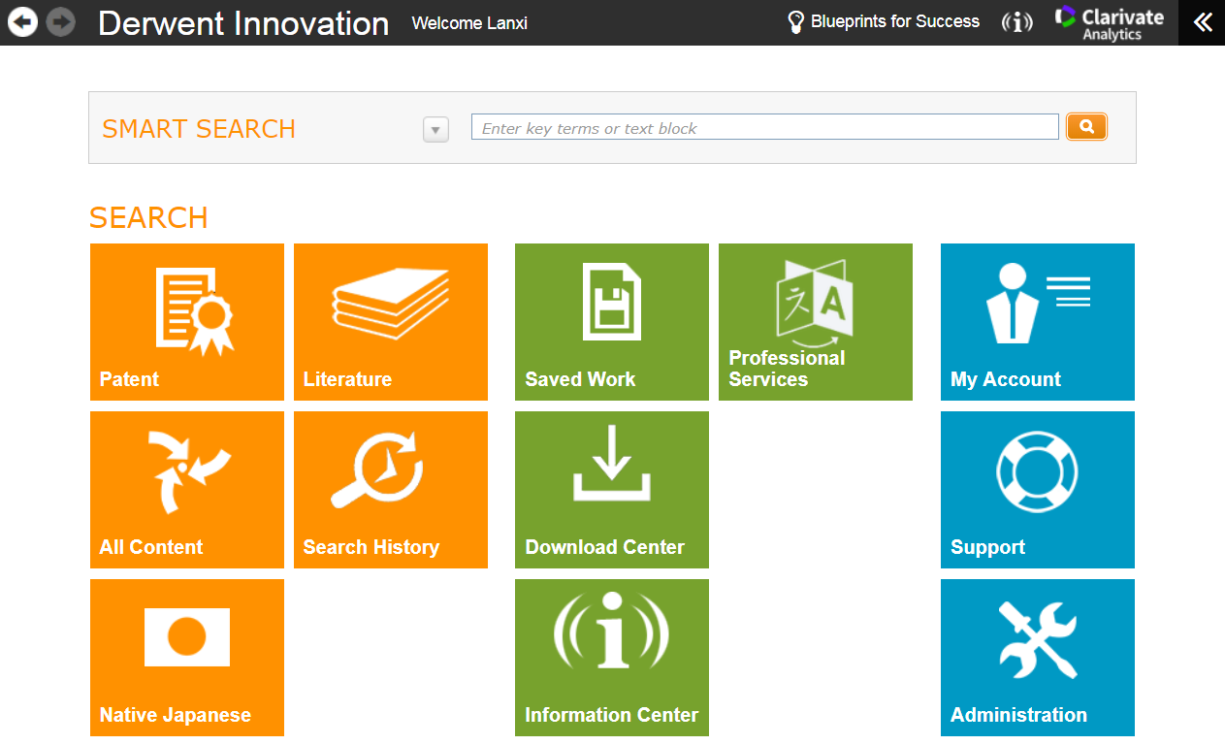
快速检索区域
默认设置为智能检索，您可以进行调整

Slide 7
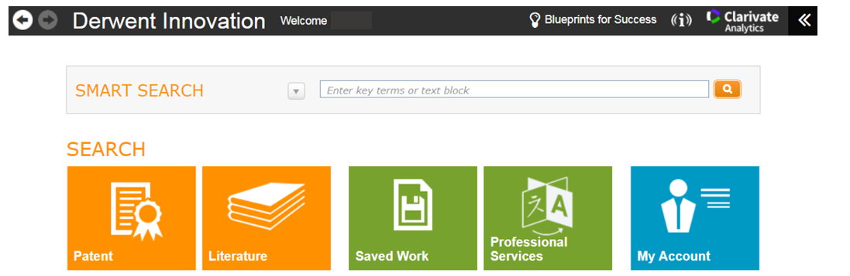
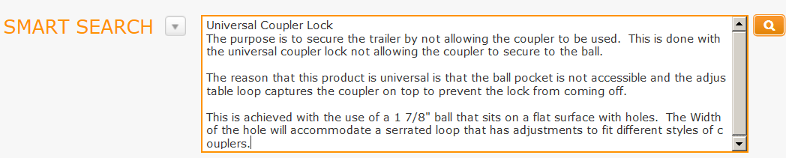
智能检索:
可以将来自专利、论文、产品描述等文件中的内容，或者一个/多个技术词汇直接输入智能检索框
智能检索功能可以进行语义分析并模拟检索专家的检索行为提供最为相关的检索结果
优选使用英文描述

Slide 8
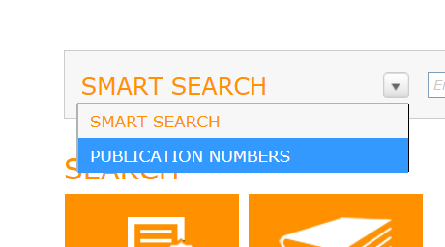
点击下拉按钮可以切换到公开号检索

Slide 9
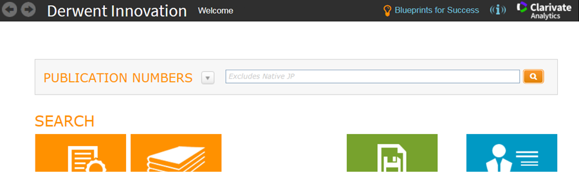
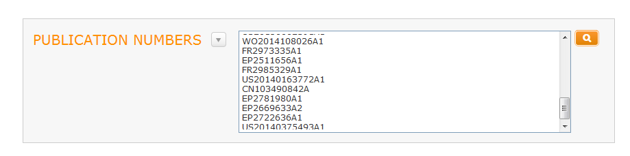
公开号检索：
直接将Excel, word, txt等文档中您记录的大量公开号复制到检索框中
系统可以检索到所有对应的专利，可以用来管理您的专利组合
快速检索区域进行的公开号检索需要您将公开号复制进搜索框
若希望用txt文本直接导入公开号，需要从Patent功能块进入

Slide 10
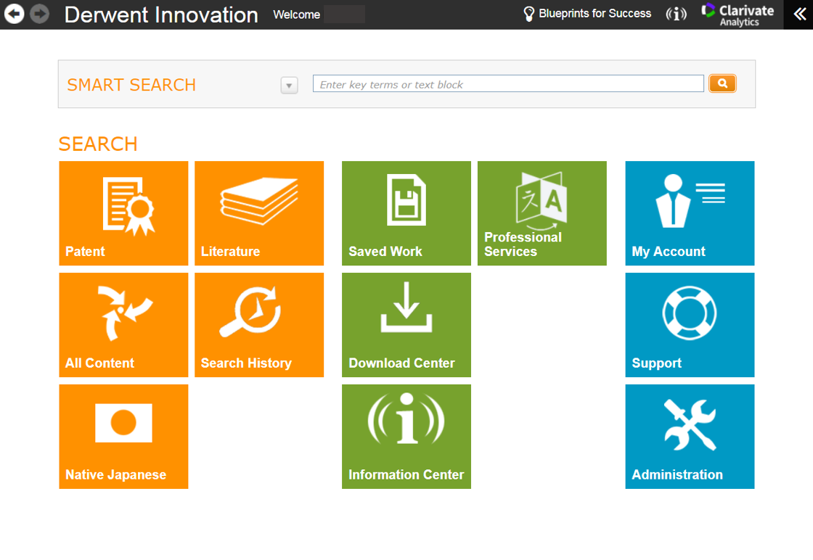
在任何页面点击下框中的 Derwent Innovation可以回到本页面
从本页的这些功能块可以直接进入对应的功能

Slide 11
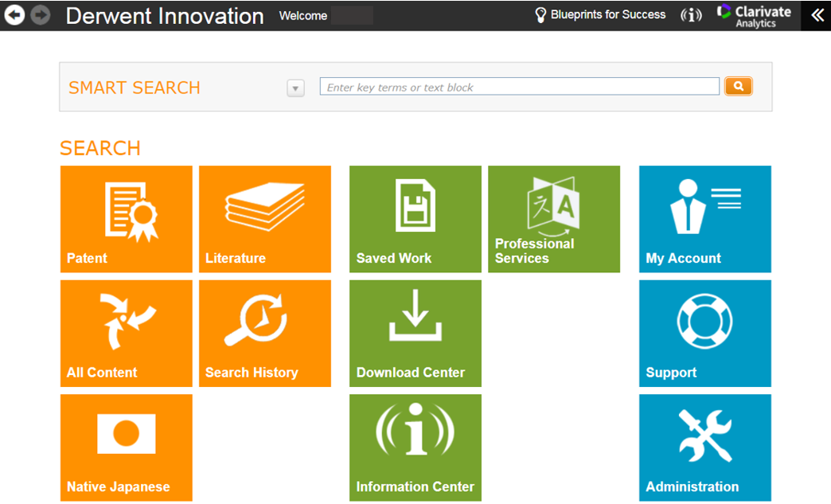
全面的专利检索功能
您保存的工作
使用偏好等系统设置
温馨提示：
检索结果的显示、惯用检索字段、结果导出的字段等都能在My Account中进行预设并能够随时调整。建议您第一次开始工作前对您的使用偏好进行个性化设定。
检索式历史

Slide 12
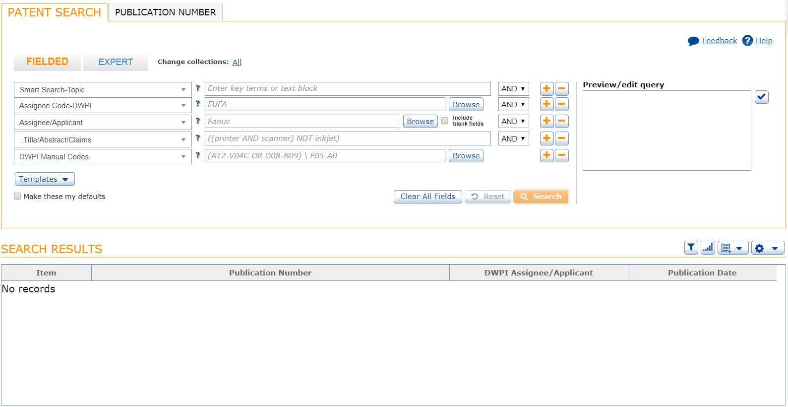
切换检索模式(表单检索或批量公开号检索)
切换检索模式 (表单检索或专家检索)
在这里可以调整表单检索形成的检索式，特别是运算关系
将当前的表单设置设定为默认或者存储为模板
对检索结果进行进一步的筛选和统计，以及对于检索结果显示字段的设置
检索结果显示在这个区域

Slide 13
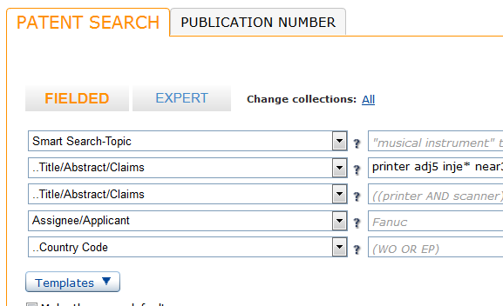
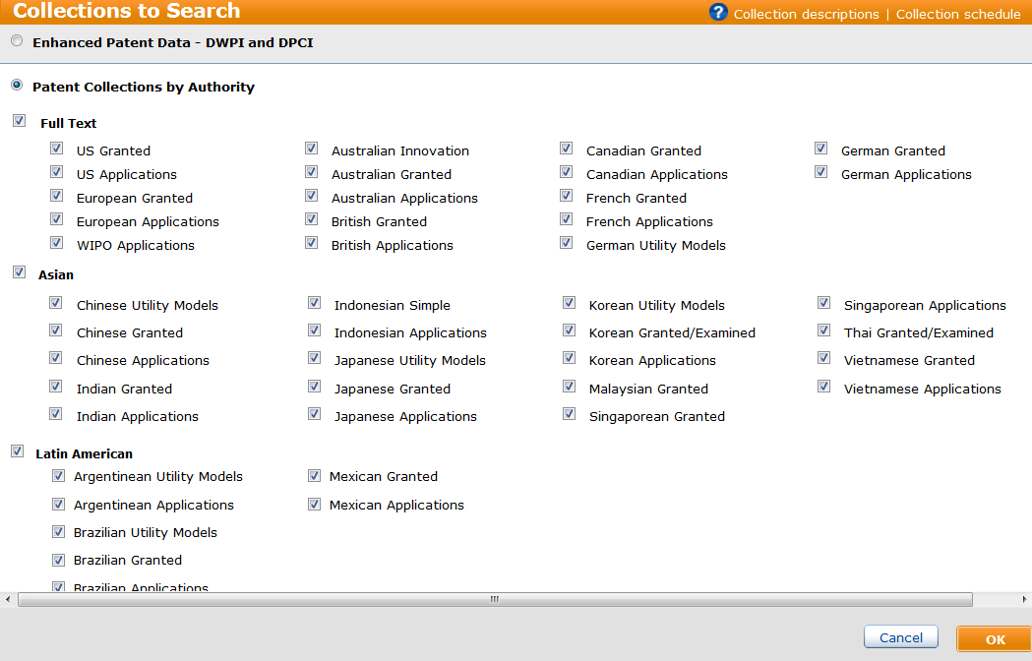
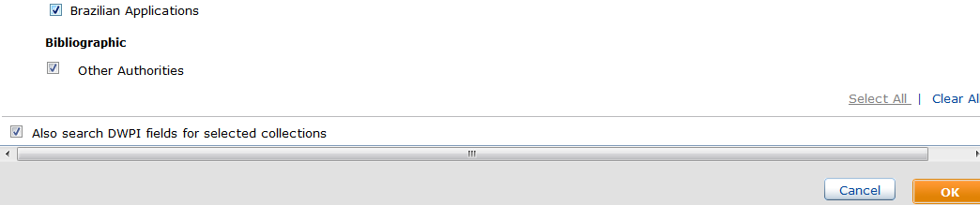
数据源的选择
温馨提示
请首先选择您希望检索的数据源，若默认设置为仅检索核心数据源，无论您的检索式如何设置，亚洲和拉丁美洲的专利数据都无法被涵盖
这里可以选择检索的数据源，建议选择All
根据您购买的数据源模块，可以在此勾选您希望检索的数据源
请注意勾选Bibliographic下的Other Authorities，包含了INPADOC数据，超过90个国家地区
请确认Also Search DWPI fields被选中，这样您才能够使用已购买的DWPI增值数据模块

Slide 14
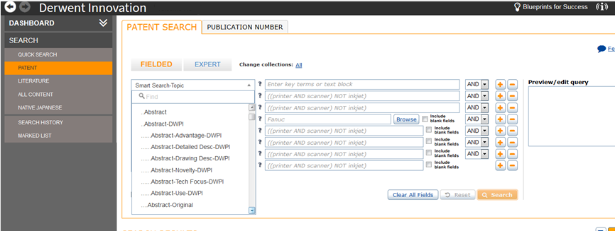
后缀标明DWPI的为DI专门为您提供的DWPI增值数据，后缀标明Original的为专利授权机构公开的原始数据，后缀没有标明DWPI或者Original的为同时包含两者

Slide 15
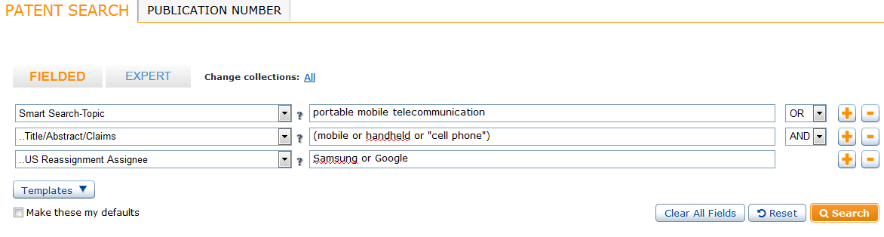
表单检索
表单检索(FIELDED)
在您选定的检索项后面的搜索框中输入关键词进行检索
在这里切换到表单检索
不同检索字段之间通过逻辑运算符连接，默认为AND
搜索框中可以输入逻辑运算符连接的多个关键词 (Smart Search不用输入逻辑运算符)
通过点击“+”号或者“-”号可以增加或者去除检索字段

Slide 16
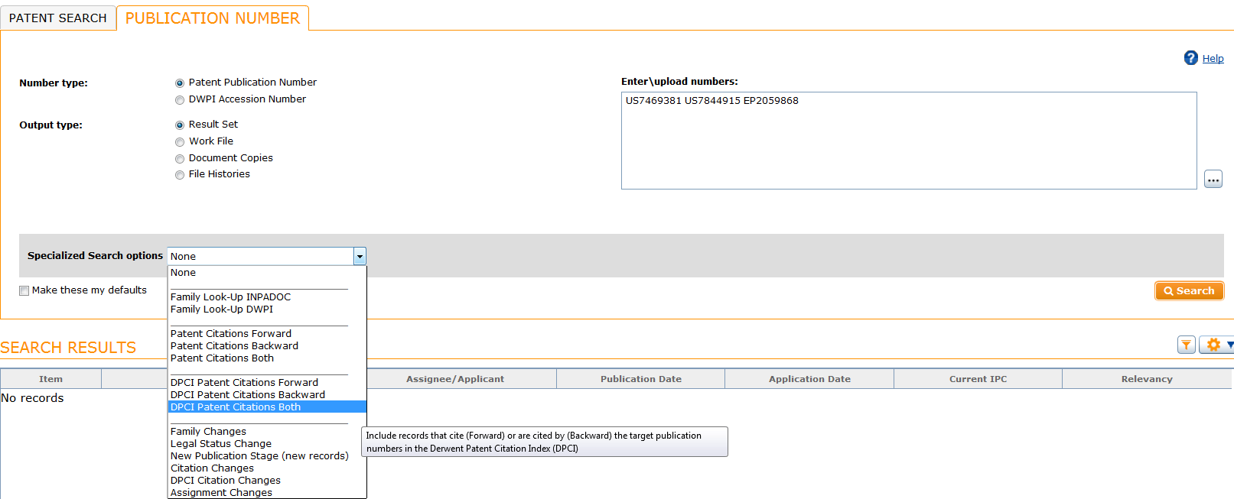
公开号检索
专利公开号检索
可以一次性检索大量的专利
既可以用于分析竞争对手的专利组合，也可以用于管理自己的专利组合
可以将多个专利公开号复制在这里（并不限制国别）
在这里切换到公开号检索
这里可以直接用TXT文档导入该文档中所有的公开号
这里的默认设置为None，请保持。
如果您有特殊的检索需求，可以选择其他项目。
示例1，以您输入的公开号对应的专利集合为目标集合，您希望得到引用了目标集合中任一项的专利以及目标集合中任一项所引用的专利，可以进行如图示的选择。
示例2，选择“Family Change”可以检索目标集合中专利家族有变化的专利

Slide 17
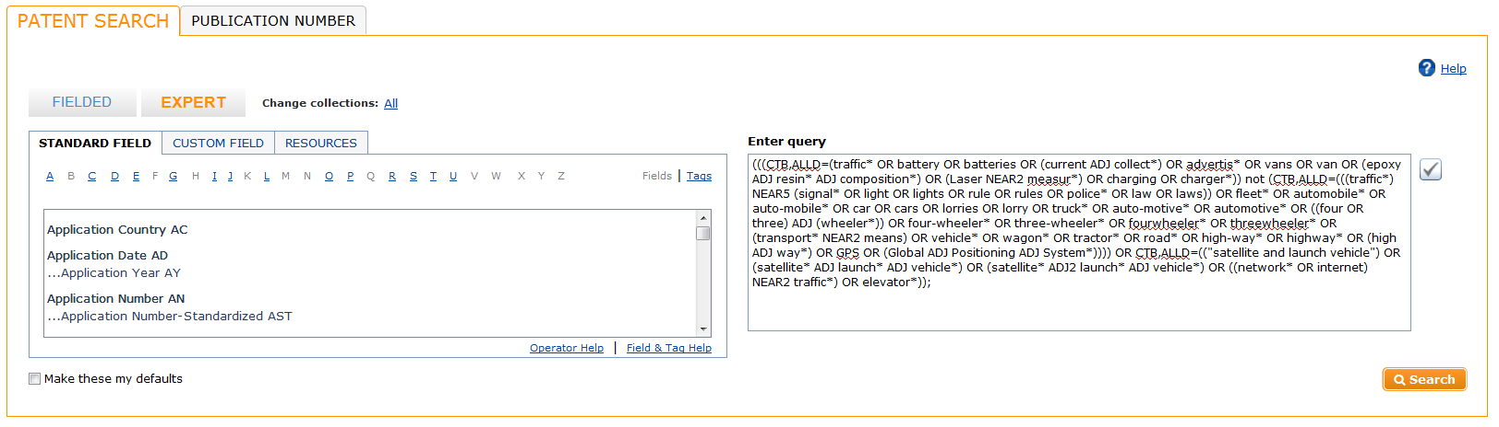
专家检索
专家检索 (Expert search)
可以手动编辑检索式，专家检索模式中可用的检索字段更多，
并且为用户提供关于字段和逻辑运算符的详细说明以帮助用户更好地编辑检索式
在这里切换到专家检索
在这里可以手动编辑检索式
专家检索能提供更多的检索字段
检索字段的说明

Slide 18
智能检索
Smart Search

Slide 19
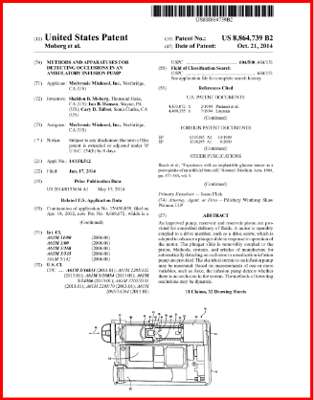
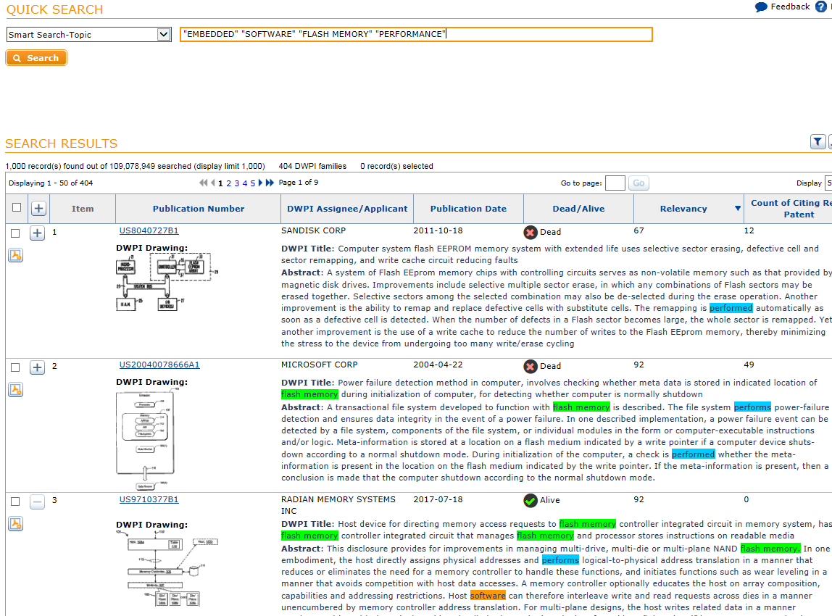
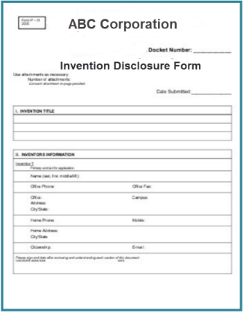
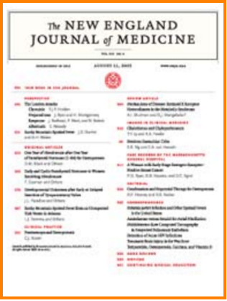

智能检索能够快速便捷地将来自不同类型文档的技术描述转换为专利检索
技术描述
专利检索
转换为
专利
研发记录
科技论文
网页描述

Slide 20
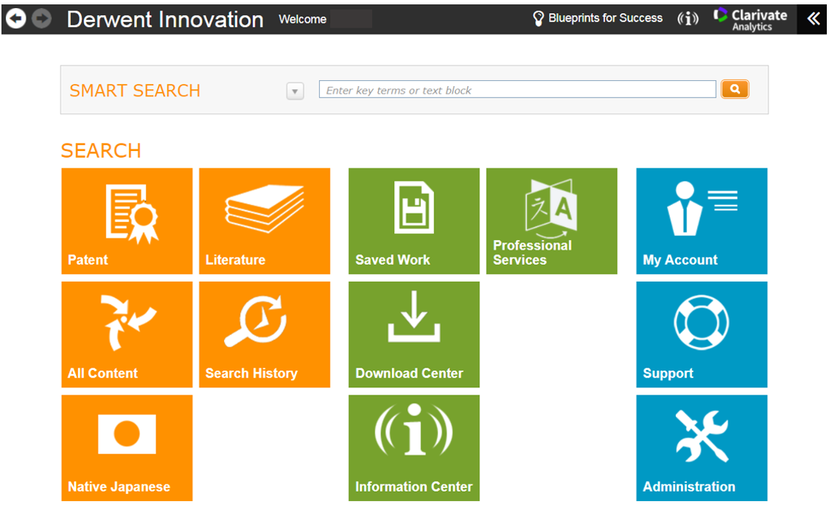
智能检索
可以直接在快速检索页面进行智能检索

Slide 21
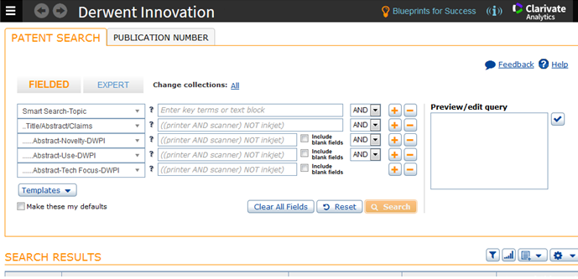
智能检索
表单检索页面也设置有智能检索栏

Slide 22
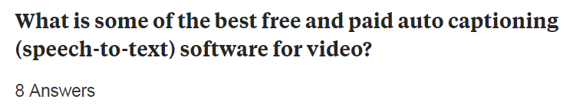
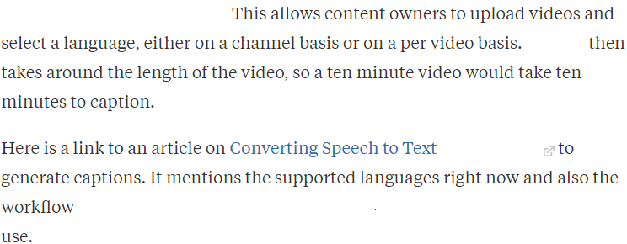
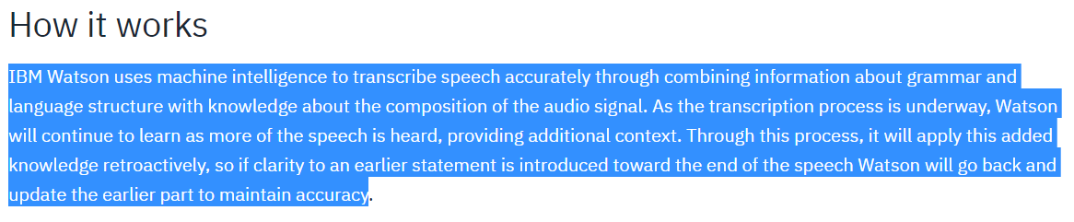
智能检索示例
看到关于一个问题的讨论
对这个回答产生了兴趣
通过提供的链接找到了具体技术描述
直接复制技术描述的内容

Slide 23
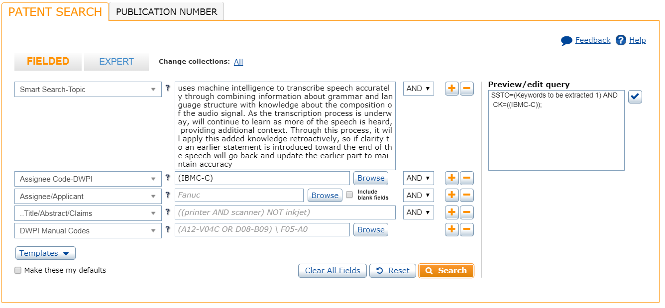
智能检索示例
将复制的技术内容直接粘贴在检索框内
为了更加高效，将品牌名称从内容中移除，作为权利人进行检索

Slide 24
智能检索逻辑-模拟专家检索行为
将技术描述复制到搜索框技術描述
语义分析
得到主要关键字（种子）
用扩展后的关键词再次检索
得到初步检索结果
根据种子进行检索以得到种子的变形和同义词
收集初步结果的引用信息再次检索
根据初步结果判断技术领域
得到初步检索结果
对于初步检索的结果进行加权评分
得到高度相关的检索结果

Slide 25
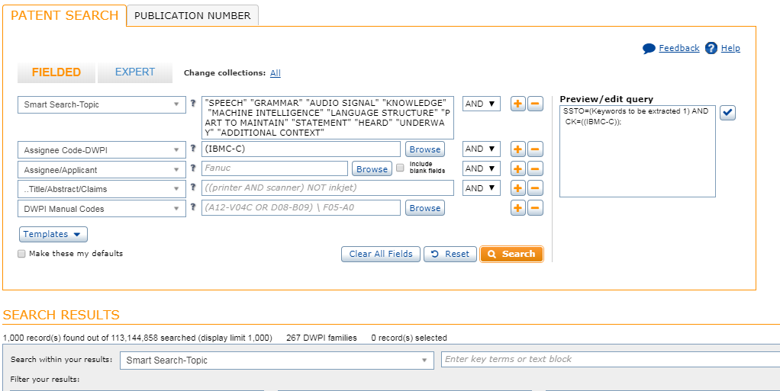
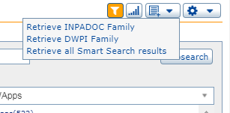
智能检索
提取的关键词，中间的逻辑运算符并未显示
点击这里选择获取所有智能检索结果可以显示包括该1000个记录的所有检索结果
默认仅显示前1000个相关度最高的记录

Slide 26
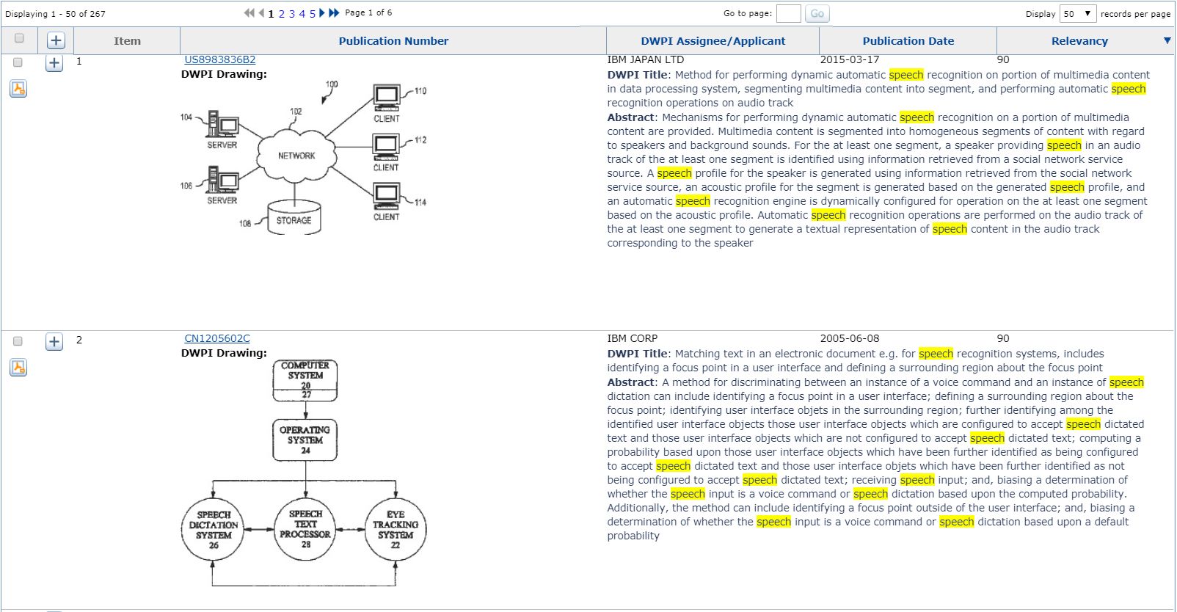
智能检索
这里表示相关度
浏览完相关专利后，还可以去掉检索式中对于权利人的限制，这样就可以看到这个技术点上，还有哪些其他权利人

Slide 27

智能检索
帮助您迅速找到相关度最高的前1000件專利
备注: 智能检索更适合用于迅速找到相关目标的场景，例如可以作为发明评审中的查新手段，或者也可以作为快速了解某一技术描述是否存在相关专利保护，还可以用于快速查找相关专利的线索。
若希望检索全面并且特别精准，推荐采用通常的表单检索或专家检索。

Slide 28
查看检索结果

Slide 29
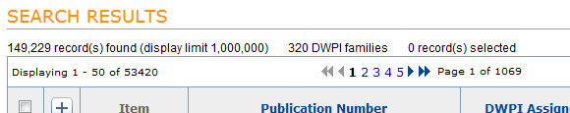
检索结果数量显示
检索得到的全部记录的数量
全部记录按照DWPI家族聚合后的数量
您选择的记录的数量
若选择按照专利家族折叠检索结果，这里可以对家族成员展开显示
温馨提示
检索结果的单词显示具有最高限制（一百万个记录），但是检索结果并不受限。
如果需要显示超过一百万个记录，需要通过切分时间段或者划分地域等手段进行显示。

Slide 30
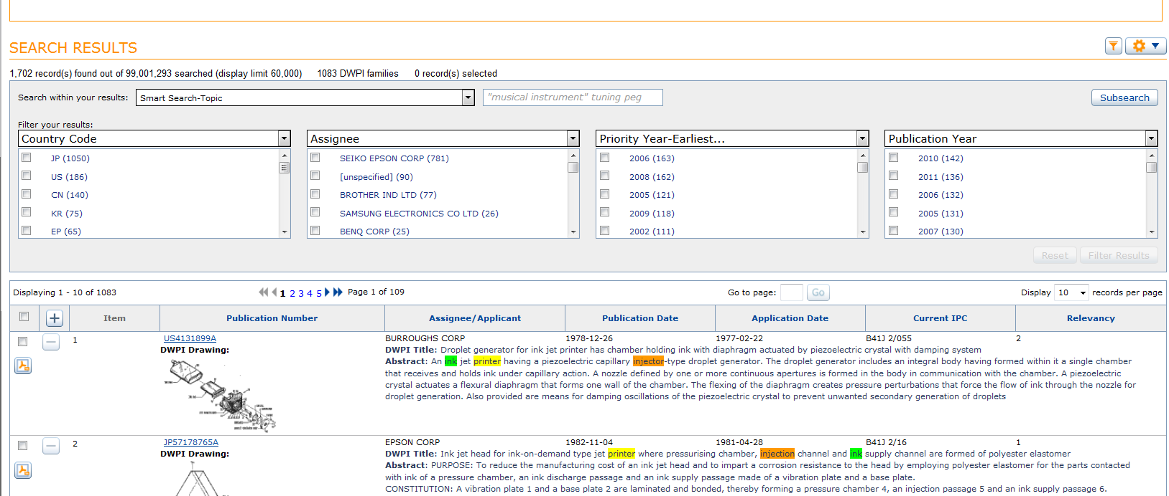


检索结果的筛选
切换到文本筛选
点击下拉按钮可以切换不同的筛选项
可以清楚地看到每个对象后面的统计数据

Slide 31
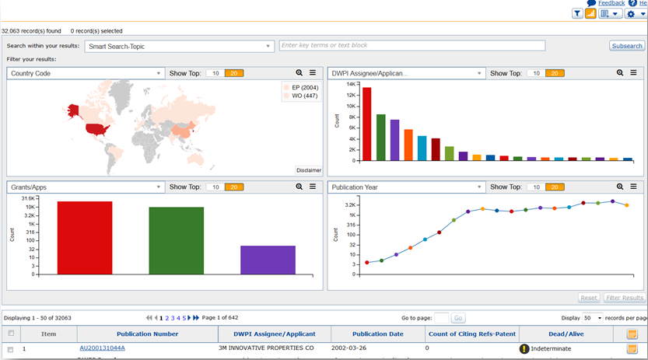

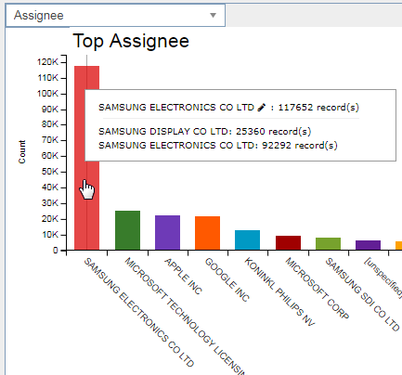
检索结果的筛选
切换到图表筛选
在不同的图表中，可以选中不同的对象（例如在权利人中选择某一权利人并在国家中选择某一国家），然后点击Filter Results就将对应图表中未选中的项目过滤掉
图表中的对象可以进行拖拽，当被拖拽对象覆盖到其他对象时，释放被拖拽对象会将两者合并

Slide 32
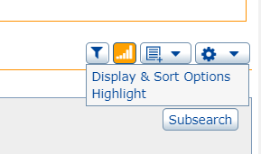
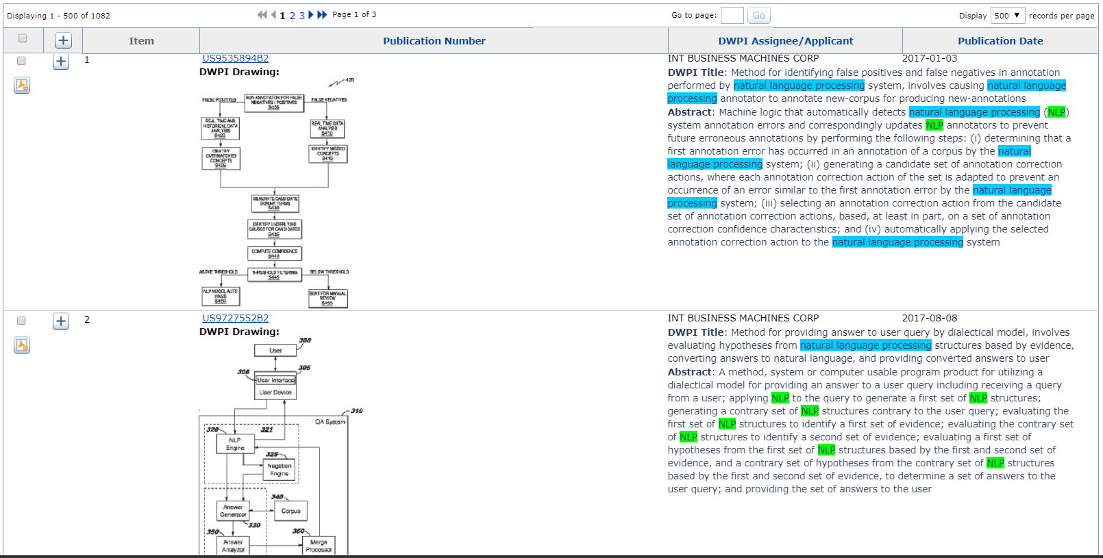
检索结果列表
可以点击这个按钮进入Display & Sort Options进行显示字段的设置
可以在My account中设置显示字段
点击公开号会进入该专利的快速浏览界面
如果设置了高亮显示，则关键词会被高亮显示
点击按钮可以查看专利的原始PDF文档

Slide 33
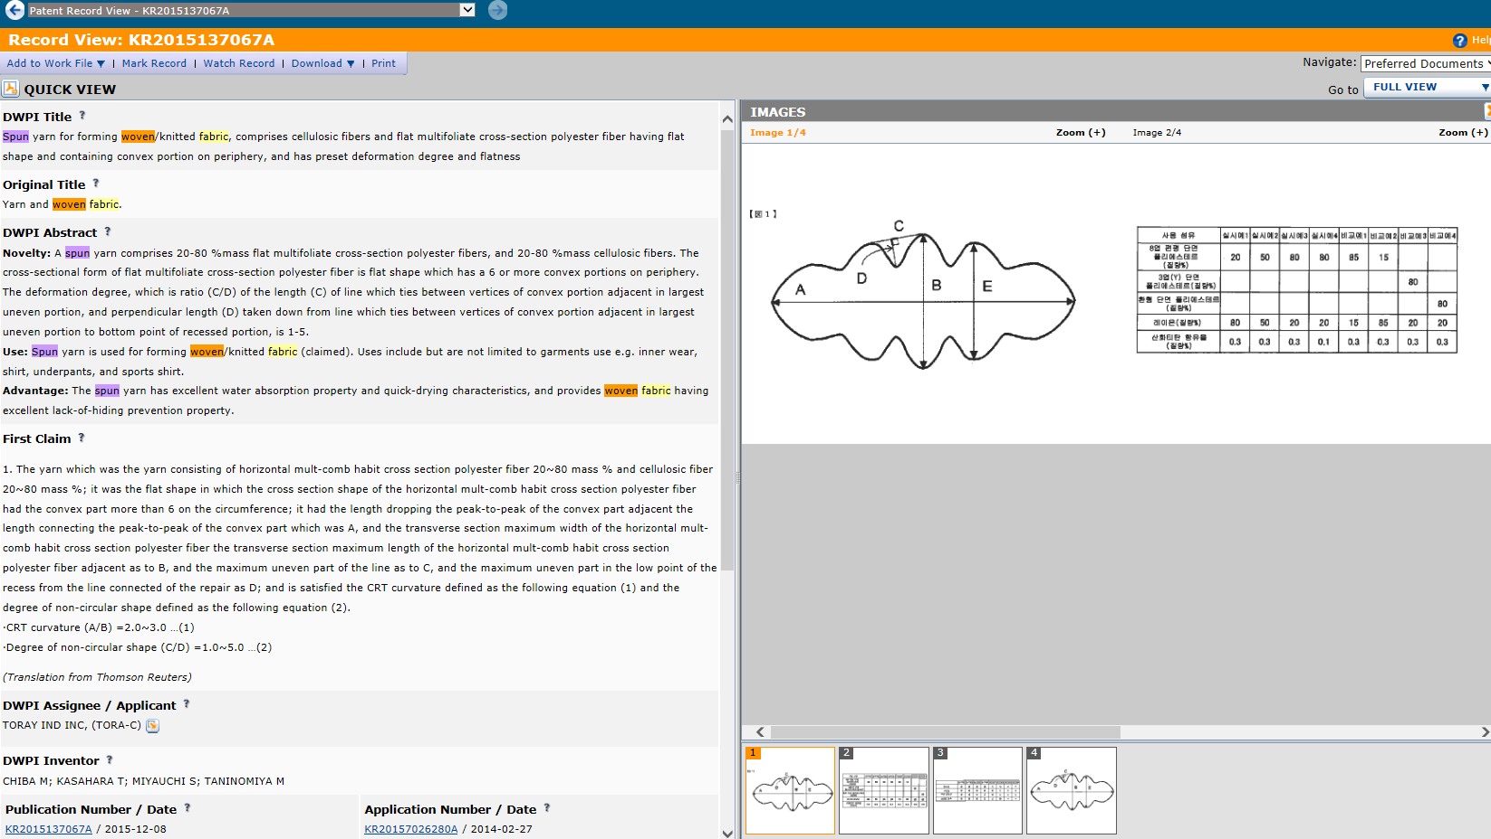
快速浏览界面会显示DWPI信息，帮助您快速掌握专利的重要信息
点击这里可以进入完整浏览界面
DWPI 标题
DWPI 摘要
附图
权利要求1
标准化的权利人信息
标准化的发明人信息

Slide 34
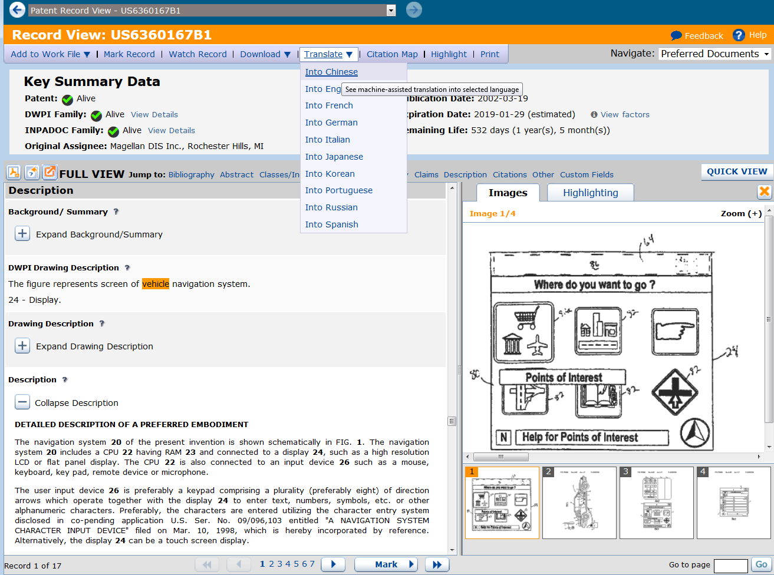
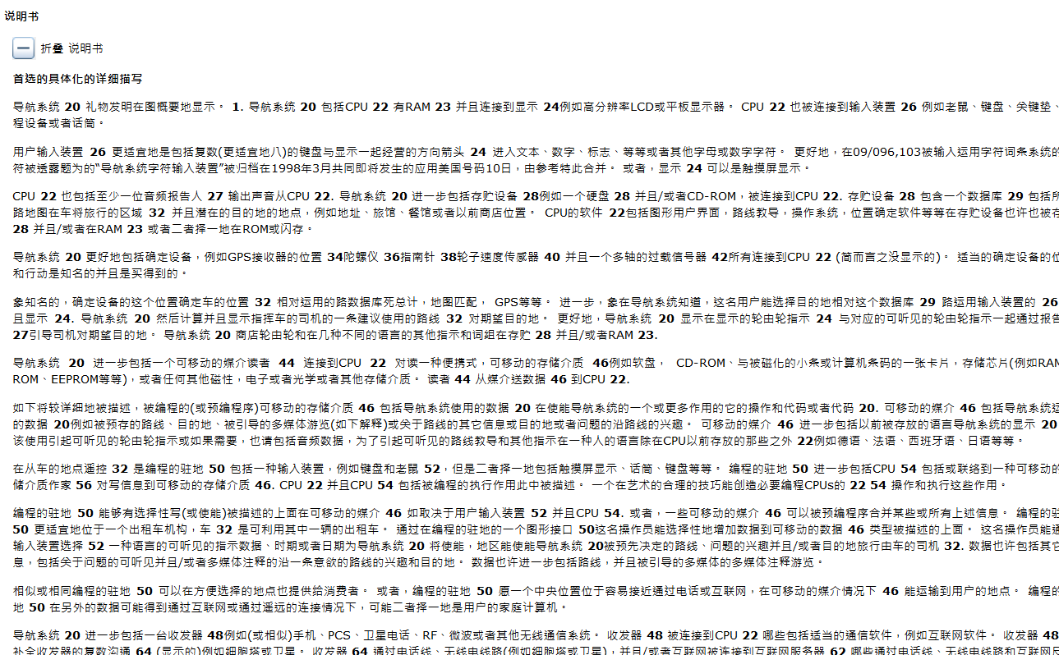
多种语言的翻译
在完整浏览界面点击Translate按钮可以将页面中的英文内容翻译为目标语言
目标语言包括中文，此处提供的仅为机器翻译，并未加入人工校对
若您需要精准的翻译，可以在首页的Professional Service功能模块寻求付费服务
提供当前页面中内容的机器翻译

Slide 35
专利状态预测

Slide 36
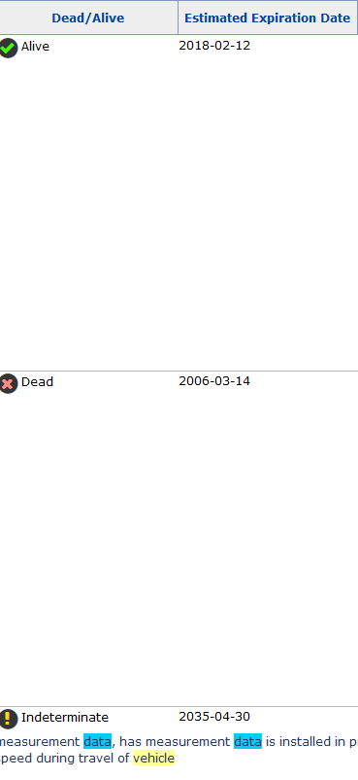
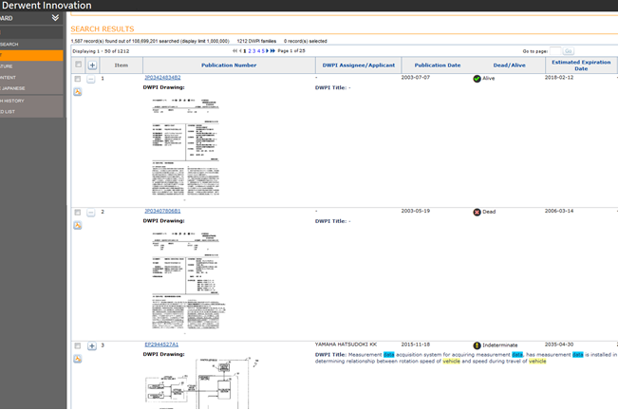
对于专利有效性的判断
Alive表示这个专利处于有效状态
Dead表示这个专利已经失效
Indeterminate表示专利的状态难以判断
DI中专利的有效性表示为Alive， Dead和Indeterminate三种
DI会结合SPC和PTE以及各专利授权机构的有效期计算规则来为您判断该专利的有效性

Slide 37
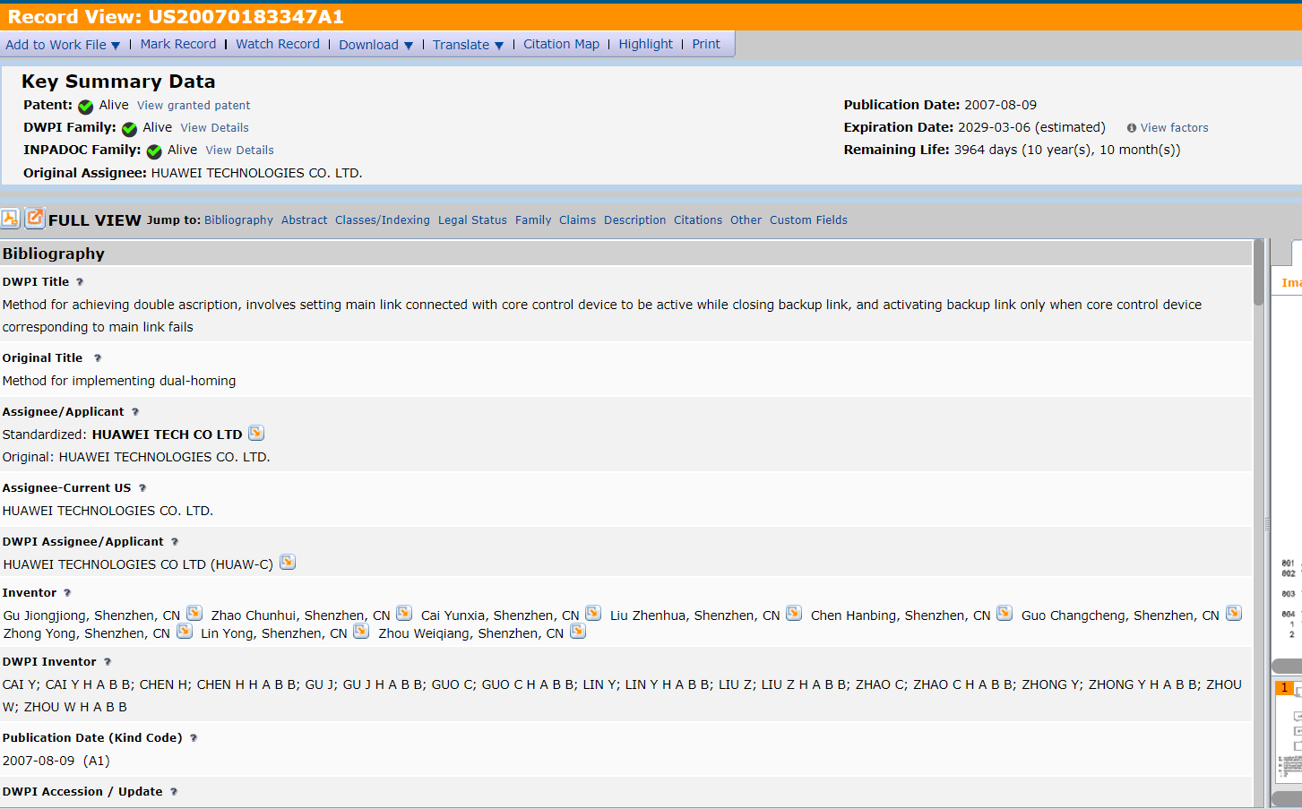
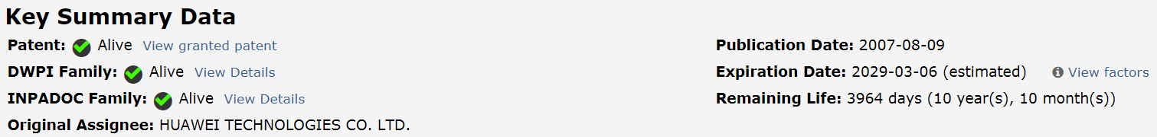
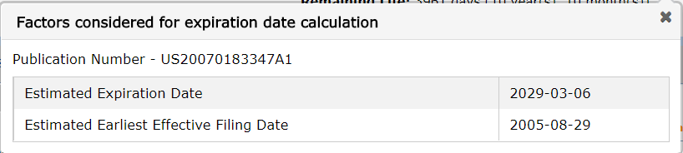
在完整浏览页面可以看到单个记录的有效性以及专利家族的有效性
点击View factors可以看到用于预估到期日期的因素
优先权、分案、PCT申请、美国的CA和CIP申请的计算规则都会被考虑到日期的计算中
超过到期日期的专利会被认定为已经失效；未超过到期日期且没有终止专利效力的法律事件发生的专利被认定为有效

Slide 38
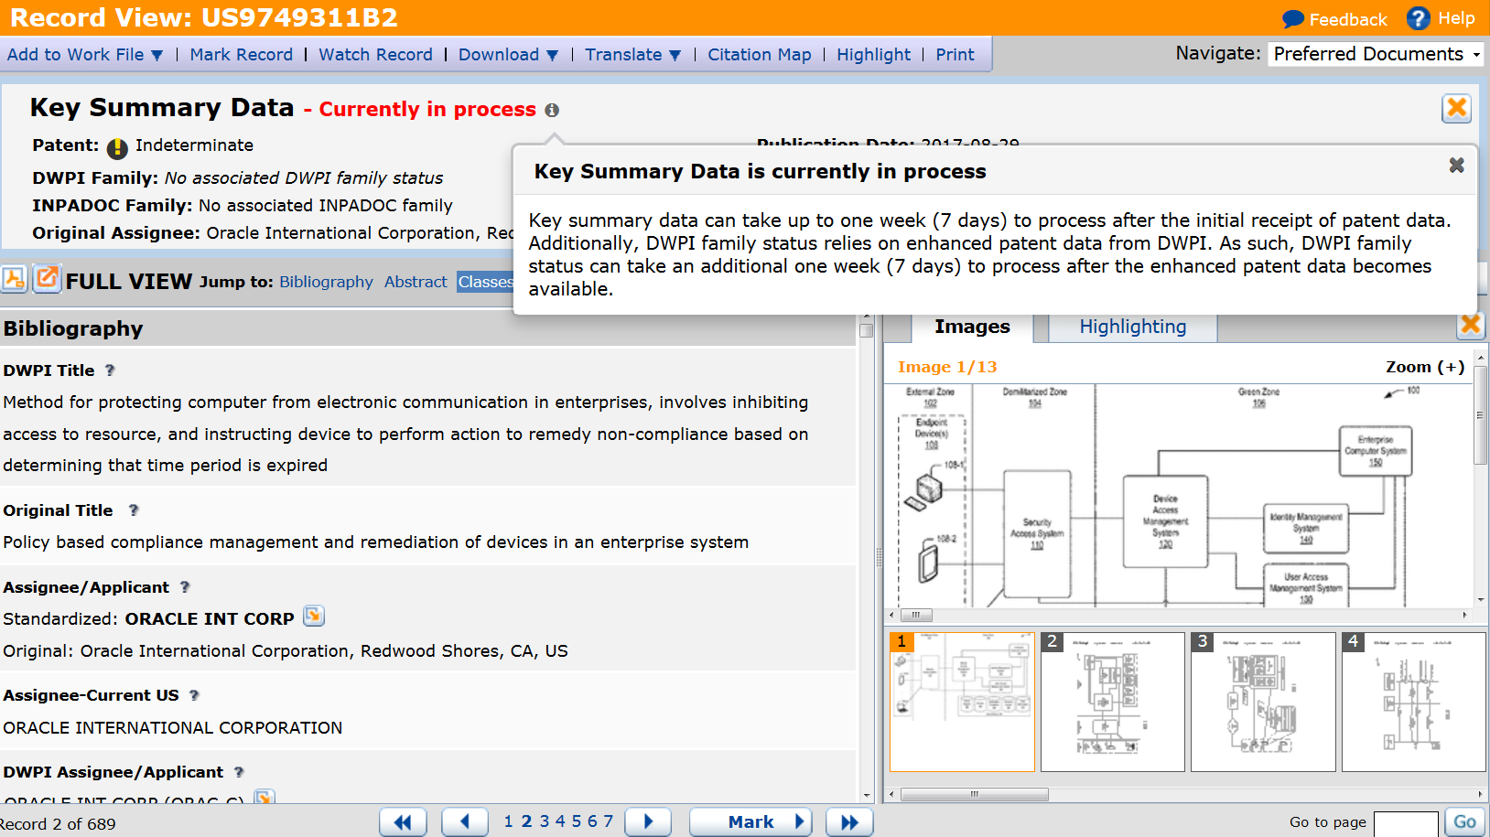
预测数据的更新时间
预测数据依赖于专利授权机构的信息，为了提供更为准确的信息，我们可能需要最多一周的时间来处理来自专利授权机构的信息。对于DWPI增值数据，可能会在提供DWPI增值数据后约一周的时间才能提供DWPI家族有效性的预测数据

Slide 39
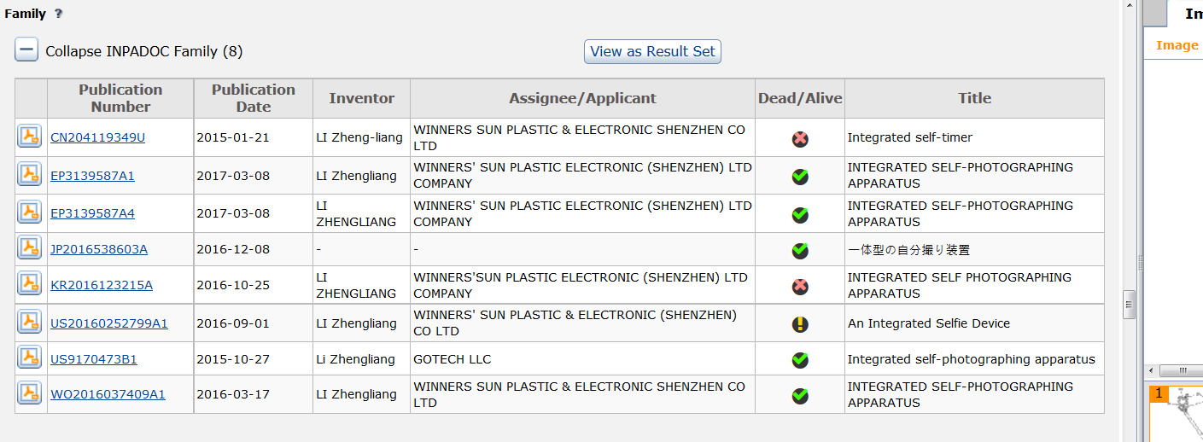
专利家族成员的状态信息
展开专利家族的具体信息后，可以看到该专利家族中每个成员具体的有效性信息

Slide 40
检索运算符

Slide 41
位置运算符
除了提供简单的逻辑运算符(例如“AND”、“OR”、“NOT”)以外，DI还提供位置运算符
(Acoustic or sound) ADJ4 (impedance or resistance)
Acoustic waves with lateral impedance
Acoustic NEAR4 impedance
Acoustic waves with lateral impedance
Calculated impedance by using acoustic waves
被连接的关键词按照顺序出现
ADJn
n表示被连接的关键词中间相隔0~n-1个词
1
2
3
n的取值范围为0~99
不限制被连接的关键词出现的顺序
NEARn
N表示被连接的关键词中间相隔0~n-1个词
1
2
3
若使用ADJ连接Acoustic和impedance，这个例子不会作为检索结果显示
2
1
41

Slide 42
位置运算符
Carboxylic SAME Polyisocyanates
Catalysts (d) used are advantageously compounds which
strongly accelerate the reaction of the hydroxyl-containing
compounds of the component (a) and, if used, (b) with the
polyisocyanates (c). Suitable catalysts are organic metal
compounds, preferably organic tin compounds such as the tin(II)
salts of organic carboxylic acids, eg. tin(II) acetate, tin(II)
octoate, tin(II) ethylhexanoate and tin(II) laurate
不限制被连接的关键词出现的顺序
SAME
不限制被连接的关键词间隔的距离，只要在同一段落中出现即可

Slide 43
通配符
*和？都可以作为通配符进行检索，*表示任意数目的字符，？表示一个字符
COMPUTER* COMPUTER COMPUTERS
AUTOMO* AUTOMODIVE AUTOMOBILE
*可以表示任意数目的字符，也包括0个字符
*后面可以附加数字，表示指定个数的字符；
不附加数字则表示任意数目
ISO*5LENE ISOPROPYLENE ISOBUTLYLENE
SUL*ER SULPHER SULFER
*CYCLIC* HETEROCYCLICPROTEASE
POLYCYCLIC
*不仅可以表示关键词之后的任意个字符，还可以表示关键词之前的任意个字符
温馨提示
使用*作为通配符时，配合使用的关键词需要包括足够数量的字符，否则可能会引入较多的噪声。

Slide 44
系统设置

Slide 45

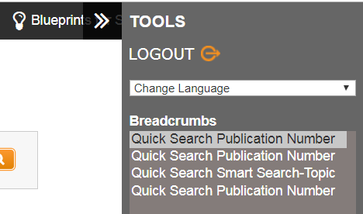
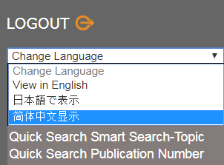
切换界面显示的语言
点击页面右上角的箭头符号，可以显示切换界面语言的选项
点击下拉箭头可以在不同的语言之间切换
这里就可以将界面的语言切换为中文

Slide 46
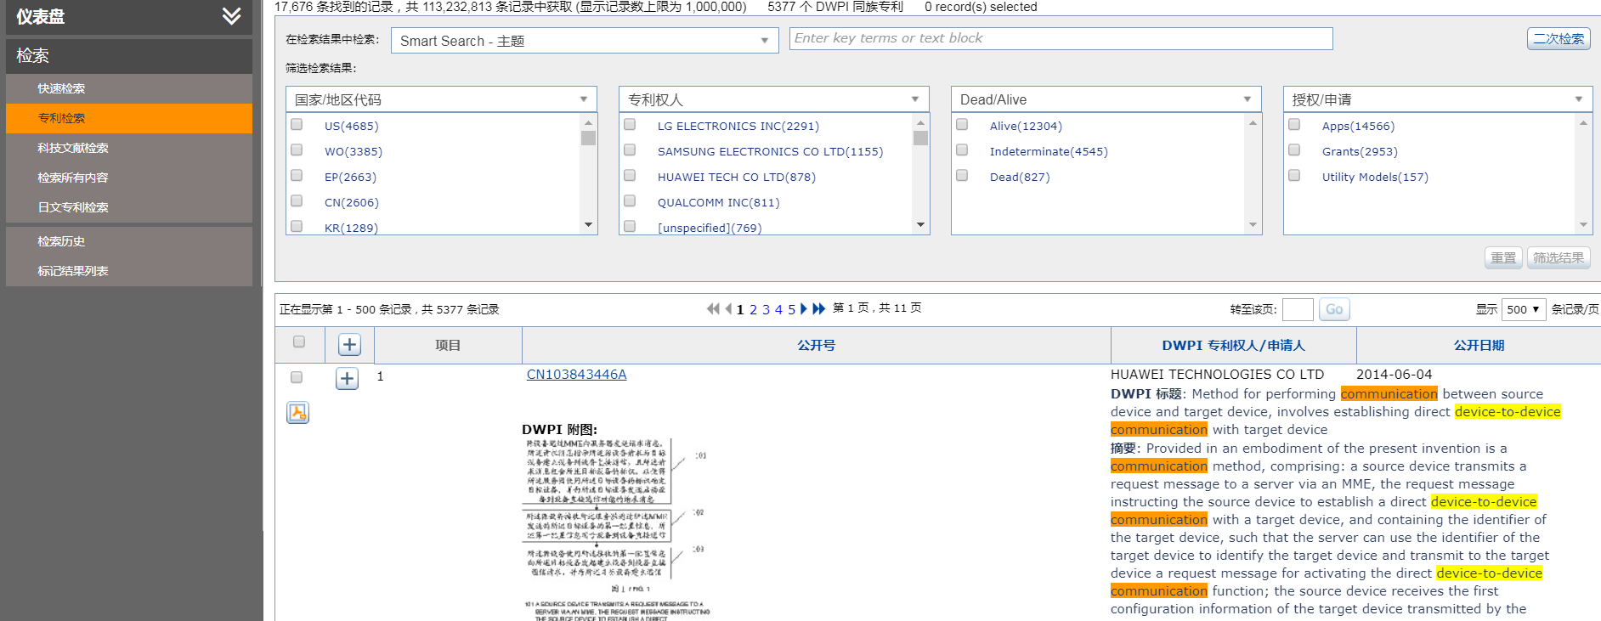
切换界面显示的语言
界面显示的语言已经切换为中文
每个记录的详细信息，例如摘要等仍然为英文
温馨提示
若希望看到每个记录的详细信息的中文翻译，可以在完整浏览页面使用机器翻译的功能。

Slide 47

检索结果显示界面的设置
如前面已经介绍的，可以在结果显示的页面对于显示的字段进行调整，还可以在My Account中进行检索结果显示页面的设置
设定显示的字段，最多可以选择8个字段
若您经常使用智能检索，建议勾选Relevancy字段以了解每个记录与您输入的技术描述的相似度
勾选DWPI附图可以帮助您更快地了解专利的内容
可以选择记录的折叠方式，例如按照DWPI专利家族进行折叠，这样对于相同的内容的记录，您不必重复看多次；
还可以设置每个DWPI专利家族的哪个记录被直接显示（折叠后，每个家族仅直接显示一个记录，其他记录被折叠起来，需要展开才能看到）
设置根据哪个字段进行排序，以及排序为升序或者降序
设置每页显示的记录数量以及附图的大小

Slide 48



线上培训和支持服务
对于系统设置等产品相关疑问，都可以通过Support模块获得帮助。点击Support按钮后，可以显示包括Help等功能模块的页面。
其中，Help提供可检索的线上用户手册；Training提供录播教程以及直播教程（直播教程需要提前注册）；其他模块可以通过不同途径及时地获得客服人员的反馈和协助。
温馨提示
在任意页面有关于该页面内容的疑问可以点击“？”进入对您最有帮助的用户手册部分

Slide 49
下载与存储

Slide 50


存储检索结果
点击“Add To”可以将当前检索结果保存到：
New Work File 新的工作文件
Existing Work File 已有的工作文件
Marked List 标识的列表
每个工作文件可以命名以区分，并且可以选择是否可以分享给他人
利用工作文件可以随时调出存储在该工作文件中的检索结果
例如针对不同权利人的申请的监控可以命名不同的工作文件进行保存，但是针对同一权利人可以将每次的监控保存在同一工作文件中
Notes:
Once you have gone through your result set or Marked List, you may want to share them with a colleague or client. That can be done either via work files which are stored on Derwent Innovation, or by downloading the results as a spreadsheet or PDF or other type of document.
<CLICK>
To save the relevant records as work files, you would highlight them from the list and then click the Add To button in the bottom right. <CLICK> In this example, we have chosen to create a new work file which can be shared with other people on your subscription via a public folder.

Slide 51

已存储的工作
存储的所有对象都可以从SAVED WORK中找到
进入已经存储的对象，可以看到可点击的链接，点击该链接后就能够显示存储的内容
在存储所有对象时都可以选择存储在个人文件夹或者公共文件夹中；个人文件夹仅用户本人可见，公共文件夹可以用于与其他用户进行分享

Slide 52


导出检索结果
通过点击Export可将当前的检索结果导出为您选择的格式的文件(例如.csv, .xlsx, txt, xml…)
导出的结果中若包含PDF Copy可以直接点击PDF小图标来打开对应的专利文档原文；
请您确保Excel文档处于可编辑状态，否则无法点击PDF小图标。
Notes:
Alternatively, you can download the results to your computer in the form of an Excel spreadsheet, PDF file, or many other formats. Start by clicking on the Export button at the bottom of the screen. <CLICK>

Slide 53


导出检索结果
在下载状态页面，状态为available now即为导出完成
可供选择的导出字段
已经选择的导出字段
可以将结果直接通过邮件分享给其他人（也包括非用户）
点击Create会跳转到下载状态页面
53

Slide 54


下载单件专利的原文
点击公开号可以进入单件专利的快速浏览页面或者完整浏览页面（根据您的个人设置会有不同，默认为快速浏览页面）
点击PDF小图标会弹出该专利的原始公开文本

Slide 55


批量下载多件专利的原文
点击Order按钮可以：
订阅选中的专利的过程文档 File Histories
下载选中的专利的公开文本 Patent Document
快速订阅选中的专利的公开文本 Quick Order Patent Documents
到Download Center中可以查看订阅/下载的文档的进程状态

Slide 56

批量下载多件专利的原文
点击Order Status可以查看当前批量下載進度
当下载文档准备好时会提供可供下载的链接，下载后为压缩包

Slide 57
Alert 专利监控

Slide 58

检索式监控
可以通过表单检索的方式输入日后希望监控的检索式
检索式一旦处于监控状态，无需保持登录状态，DI平台会根据您设定的触发条件进行监控
点击Alert可以开启监控状态

Slide 59

选定专利的监控
选择您感兴趣的记录
点击Watch Records可以监控特定专利的变化（例如法律状态的变化、专利家族的变化等）

Slide 60
自定义字段
Custom fields

Slide 61
管理员模块
通常每家公司购买的DI账号都会配有至少一个具有管理员权限的账号
从管理员模块中可以对自定义字段进行设置

Slide 62

自定义字段
设置专属于您的字段
可用于检索
可作为图表的分析字段
可用作筛选条件
可用于标记不同产品线/产品类别
可用于表示内部技术分类
可用于区别从外部购买或者许可的专利
可用于标记诉讼信息
甚至可以用于不同成员之间的协作

Slide 63

自定义字段
创建自定义字段

Slide 64


自定义字段
为自定义字段命名并加入相应描述
选择自定义字段的类型

Slide 65
自定义字段
Data Field：时间字段（可用于公司内部时效管理、项目管理中时间节点的设置、甚至代办事项的到期日等）
Multi-Select Field：多选字段（可以对同一字段进行多个赋值，例如多个技术标签）
Numeric Field: 数值字段（可以为数值或者百分比，例如专利强度分数、专利级别或者项目完成的进度百分比等）
Single-Select Field：单选字段 （采用勾选或者下拉菜单的选择方式，对字段进行单一赋值，例如为公司内部的所属部门，处理人员等）
Text Field：文字字段（可以加入任何描述，可以方便地对一个记录进行任何解释和标注）
URL Field：网址字段（可以链接到公司内部或者外部的网址）
Year Field：年份字段（可以用于表示年份，例如许可组合的整理年份或者许可年份等）

Slide 66


自定义字段
点击这里可以设置自定义字段的权限
这里可以改变对于所有用户的权限设置，默认为所有用户都只能看该字段
点击这里可以设置某一个用户对于该自定义字段的权限
点击这里可以设置某一组用户对于该自定义字段的权限
自定义字段的权限分为：
不可见
仅可见
可见且可编辑

Slide 67

自定义字段
这里可以为这个自定义字段设置一个字段检索的缩写
这里可以为自定义字段赋值，还可以设置不同值对应的标记和标记颜色
如果值比较多，可以用Import Field Value List进行导入，接受从txt文档的导入

Slide 68

自定义字段
勾选特定记录或者全部检索结果，再点击Edit Custom Field就可以对选择的记录进行自定义字段的设置

Slide 69

自定义字段
点击Edit Custom Field，在弹开的窗口中找到目标自定义字段就可以进行编辑，为选定的记录赋值
单选字段
多选字段
文字字段
时间字段
网址字段
数值字段

Slide 70


自定义字段
若您能够记忆自定义字段的值，直接将值作为关键词输入；
若您无法记忆自定义字段的值，可以点击Browse，将会弹出您为自定义字段预设的所有值
自定义字段也可以作为检索字段
点击Browse后弹开的可选值的窗口

Slide 71

自定义字段
自定义字段也可以作为图表分析的字段

Slide 72
分析工具

Slide 73



分析图表
针对当前检索结果提供各种设计好的模板图表；
您可以根据自己的需求设计自己需要的图表
点击Analyze可以弹出分析的形式；
选择图表分析

Slide 74

引证关系图
点击Citation Map可以将引证关系进行可视化呈现
只有进入到完整浏览界面才能找到引证关系图
引证关系图可以发掘不同专利之间的联系，利用申请人自己提供的信息和审查员以及后续过程中发现的信息，直接将相关联的专利文件以可视化方式呈现在您的面前。

Slide 75

引证关系图
显示引用了目标专利的所有专利，也称前向引用
也可以同时显示前向引用和后向引用
显示目标专利引用的所有专利，也称后向引用
点击Create以后会生成引证关系图
可以选择多个层级的引用，这样会展开每个层级的引用关系

Slide 76
专利地图
ThemeScape

Slide 77
专利地图
ThemeScape专利地图制作的主要步骤
选择用于制作地图的专利记录
为地图命名
确定用于分析的字段
确定停止词

Slide 78


专利地图
勾选用于制作地图的记录
点击Analyze，并在弹出的菜单中点击ThemeScape

Slide 79

专利地图
选择使用所有的记录制作地图还是选中的记录制作地图

Slide 80

专利地图
选择字段时，针对不同的目的可以选择不同的字段用于分析
例如，想制作用途的专利地图，可以选择DWPI Use字段进行分析
例如，想制作技术创新点的专利地图，可以选择DWPI Novelty字段进行分析
例如，想制作保护对象的专利地图，可以选择First Claim-DWPI字段进行分析

Slide 81

专利地图
对于每个字段可以采用不同的处理方式：
None：所选字段不分析也不悬浮显示在专利地图中；
Analyze：所选字段会作为分析的依据但是并不悬浮显示在专利地图中；
Summarize：所选字段仅悬浮显示在专利地图中但是并不会作为分析的依据；
Both：所选字段既作为分析的依据也会悬浮显示在专利地图中。

Slide 82



黑色字体表示聚集在附近的专利记录共同的最高频度的关键主题
一个点表示一个专利记录
若某一主题周围聚集的专利记录较多，该区域会显示为白色的山峰

Slide 83

海洋表示分布在此处的专利记录与分布在陆地上的专利记录谈论的主题距离较大，且个数较少

Slide 84

选取某一区域后，该区域的关键主题出现的频率将显示在这个区域
选取区域所包含的专利记录的列表将显示在这个区域

Slide 85

左侧会有系统自动形成的群组，包括权利人、国家地区等

Slide 86

在群组中选择不同的对象，地图上相应的记录会被标记不同的颜色

Slide 87


点击专利地图上方的放大镜图标可以对专利地图中的专利记录进行二次检索，检索得到的结果可以被创建为新的群组

Slide 88

对同一群组的不同对象以及不同群组的不同对象可以进行交集、合并等操作

Slide 89

这里可以看到这些记录的具体信息以及关注的主题
这里显示交集以后的结果
通过交集的操作可以找到Samsung在专利地图中的状态为存活的专利记录

Slide 90
检索技巧与应用示例1
针对权利人的检索

Slide 91

针对权利人的检索
直接用权利人的名称作为关键词在“Assignee/Applicant字段进行检索”
最简单也是最常见的针对权利人的检索为：直接在“Assignee/Applicant”字段输入权利人的名称
然而这样的方法真的能检索到全部和权利人相关的记录吗？

Slide 92


针对权利人的检索
申請人檢索第二步可加入Assignee Code檢索來擴大檢索範圍
Assignee Code 專利權人代碼的類型
  -C 專屬使用; -N 非專屬; -I 個人申請人; -R 蘇聯時期
例: TSMC台積電有「專屬」的專利權人代碼，結尾為C
  使用該代碼檢索可同時找到相關企業的專利申請
用OR来连接两个检索字段
增加DWPI专利权人代码作为检索字段
加入DWPI的专利权人代码可以扩大检索范围，将DWPI整理的属于同一权利人的所有名称都包括进来。
可以看到，检索结果包括了更多的记录。
名称中不包括关键词的权利人也可能被涵盖在手工整理过的DWPI专利权人代码中

Slide 93


针对权利人的检索
点击Browse可以进入公司树的选择界面
输入目标权利人名称
显示目标权利人的关联企业
依靠公司树进行权利人的检索也可以扩大检索范围，将存在关联关系的公司也纳入考虑范围。
可以看到，结果包括了更多的记录。

Slide 94

针对权利人的检索
还可以考虑美国专利的转让信息

Slide 95
检索技巧与应用示例2
一次检索多国专利

Slide 96


一次检索五大专利局的记录
请确认您的数据源选择覆盖了所有的国家和地区

Slide 97

一次检索五大专利局的记录
字段可以选择国家代码
关键词限制为五大专利局

Slide 98
检索技巧与应用示例3
有关专利引用的检索

Slide 99


有关专利引用的检索
可以输入专利公开号、权利人或者关键词
被引用的非专利文献
被引用的专利文献
使用Highlighting功能可以协助您更快找到相关内容
引用的类别 (X Y A… )
专利记录本身的引用信息
DWPI专利家族的引用信息

Slide 100


有关专利引用的检索
在专家检索模式下，能够找到更多的和引用相关的检索
在这里输入DOI号码，可以一次输入多个号码，用空格间隔
可以通过被引用的非专利文献、书籍找到专利和非专利记录之间的关联
可以看到找到了专利和非专利记录之间的关联

Slide 101



有关专利引用的检索
如果希望对专利的引用进行更深入的研究，例如发掘不同公司之间专利的联系，可以将Collections修改为DWPI加工增值数据库
请勾选这个选项

Slide 102

有关专利引用的检索
可以指定被引用专利的权利人、发明人、公开的日期、布局的国家等

Slide 103


例1: 如何找到Gogoro的被他人引用的专利（要点在于需要排除自己对于自己专利的引用）
先检索被引用的专利的权利人为Gogoro的所有记录
关键在于用NOT作为逻辑运算符，以排除自我引用
再检索Gogoro自己申请的专利
例2: 如何找到OLED领域引用频次较高的专利（可能为基础专利或者关键技术）
找到OLED领域的专利记录
找到被引用频次在50-200次之间的专利

Slide 104


例3: 如何找到被Amazon引用的Google的专利
权利人限定为Google
前向引用的专利的权利人为Amazon
例4:如何找到引用了Google专利的Amazon的专利
后向引用的专利的权利人为Google
温馨提示
例3和例4得到的集合完全不同，虽然都是Amazon对Google的引用，例3得到的是Google的专利记录集合，例4得到的是Amazon的专利记录集合
权利人限定为Amazon

Slide 105
其他在线资源

Slide 106

Blueprint for success Links
Business Development and Prospecting for Law Firms – New
Quickly Compare Company Patent Portfolios (Derwent Data Analyzer) – New
Company Report (Derwent Data Analyzer) – New
Technology Report (Derwent Data Analyzer) – New
Ensure Freedom to Operate for a New Invention
Evaluate Portfolios for Mergers, Acquisitions, or Licensing
Research Chemical Substances and Pharmacology – New
Analyze the Competitive Landscape in a Technology Space
Defend and Pursue Patent Litigation
Keep Aware of Changes in Your Patent Field
Quickly Research Prior Art for an Invention
Research Market Trends in a Technology Space
Research Patents in a Specific Technology Domain
Identify License Opportunities in Your Patent Portfolio

Slide 107
联系我们
科睿唯安 | 中国
地址: 北京市海淀区科学院南路2号融科资讯中心C座北楼610
电话：(010)5760-1251
产品客服电话：4008822031
产品客服Email： ts.support.china@clarivate.com

